Slide 1
Energetická bezpečnost 2022
Václav Bartuška
úvodní přednáška FEL ČVUT 19.září 2022

Slide 2
Přelomový čas
Jak moc se v Evropě změnilo po 24. únoru 2022 dohlédneme v úplnosti až za nějaký čas
Je však nesporné, že jednou z nejvíce proměněných oblastí bude energetika

Slide 3
Nový svět (přednáška z 20. září 2021)
Debata o energetice bude po této pandemii jiná, než dosud
Posílí se bezpečnostní rozměr – jak zajistit fungování společnosti/státu
Těžko odhadnout, co zbyde z climate change – ne v EU, ale ve světě

Slide 4


Slide 5
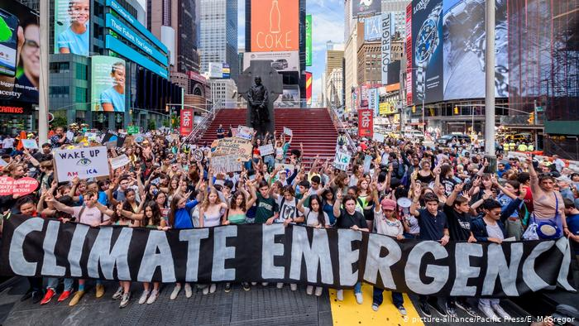
září 2019…

Slide 6

…duben 2020

Slide 7
Křehká civilizace
Naše společnost – pohodlí, v němž žijeme – závisí na bezchybném fungování desítek systémů
Zásobování vodou, potravinami; elektřina, teplo; doprava; finanční struktury; léky, nemocnice; kanalizace, odpad…

Slide 8
Nesamozřejmost
Odmítáme si připustit, jak výjimečnou – nenormální – éru zažíváme
Nejdelší mír od pádu Římské říše; nejvyšší životní úroveň pro nejširší vrstvy; nejdelší průměrný lidský život v dějinách

Slide 9
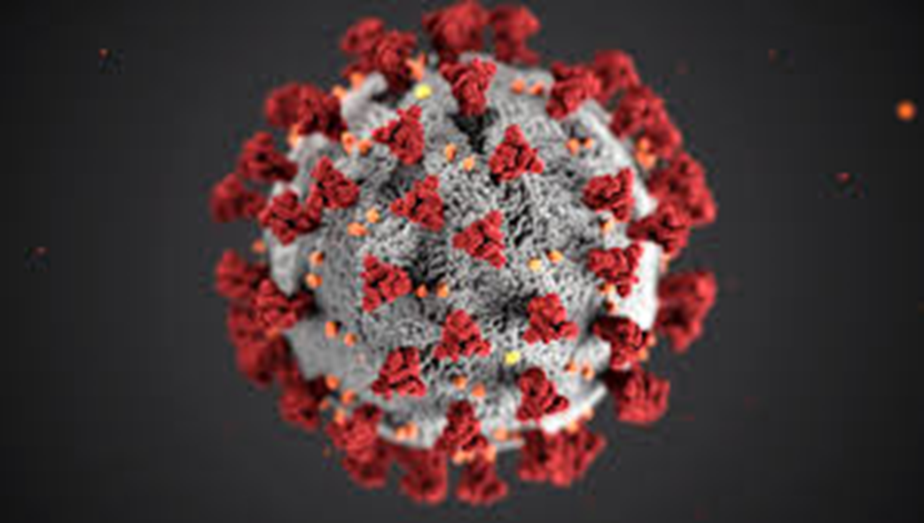
Malý problém

Slide 10
Covid-19
Jak mnoho zmizelo „jen“ díky jednomu viru:
otevřené hranice
volnost pohybu ve vlastní zemi
svoboda shromažďování
mnoho dalších samozřejmostí a jistot

Slide 11
Ruská válka
Ruská agrese proti Ukrajině přináší v energetice pro EU tyto změny:
nutnost nahradit ruskou ropu, zemní plyn, uhlí a jaderné palivo
návrat (dočasný) k uhlí a mazutu
„sekuritizaci“ energetiky (neboli návrat normálního uvažování)

Slide 12
Ropa

Slide 13
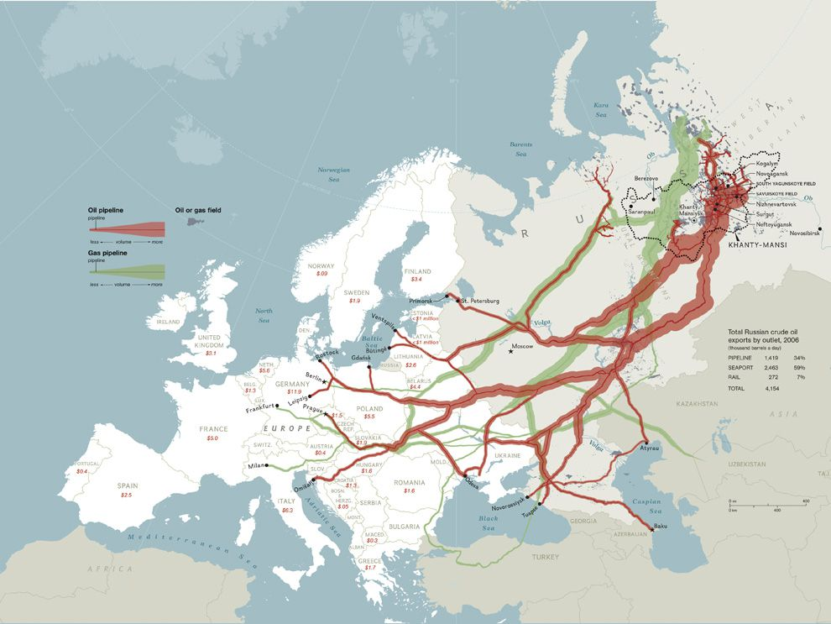

Slide 14
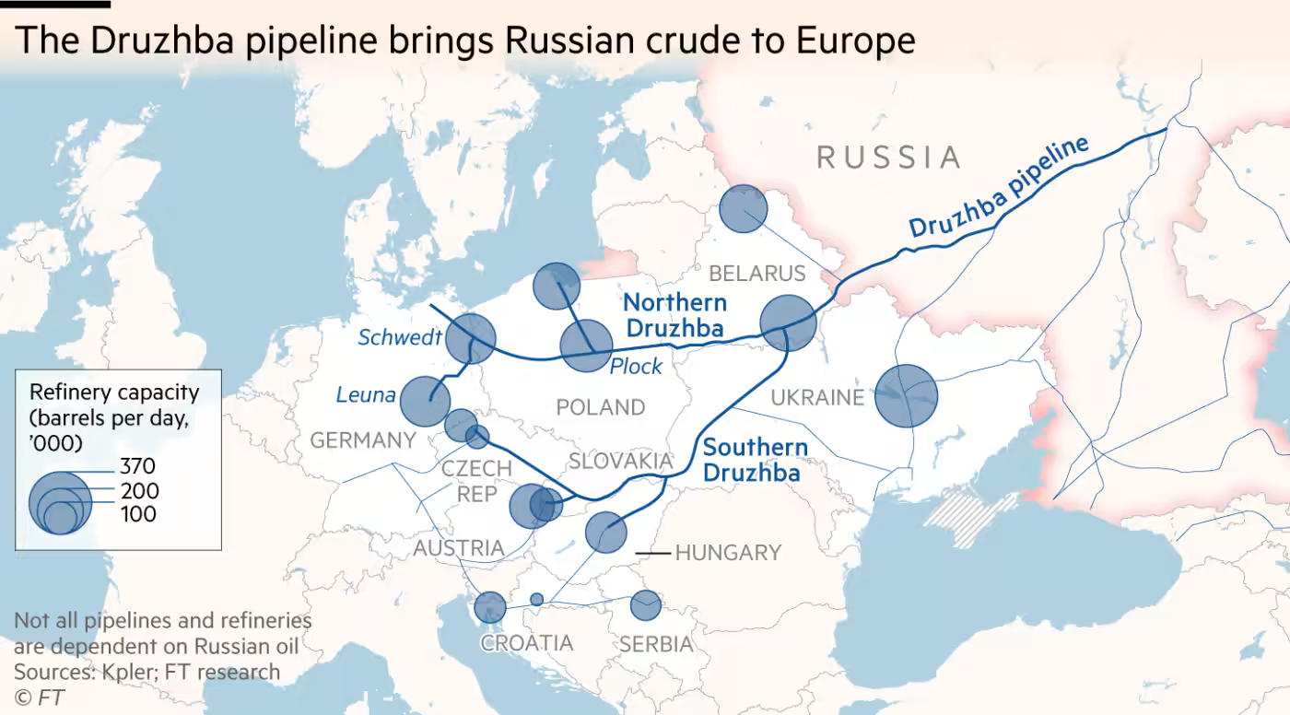

Slide 15
Spotřeba pohonných hmot v České republice, 2020-2022
 | 2020 (leden-květen) | 2021 (leden-květen) | 2022 (leden-květen)
benzín (miliony litrů) | 555 | 510 | 623
nafta (miliony litrů) | 1850 | 1923 | 2058

Slide 17
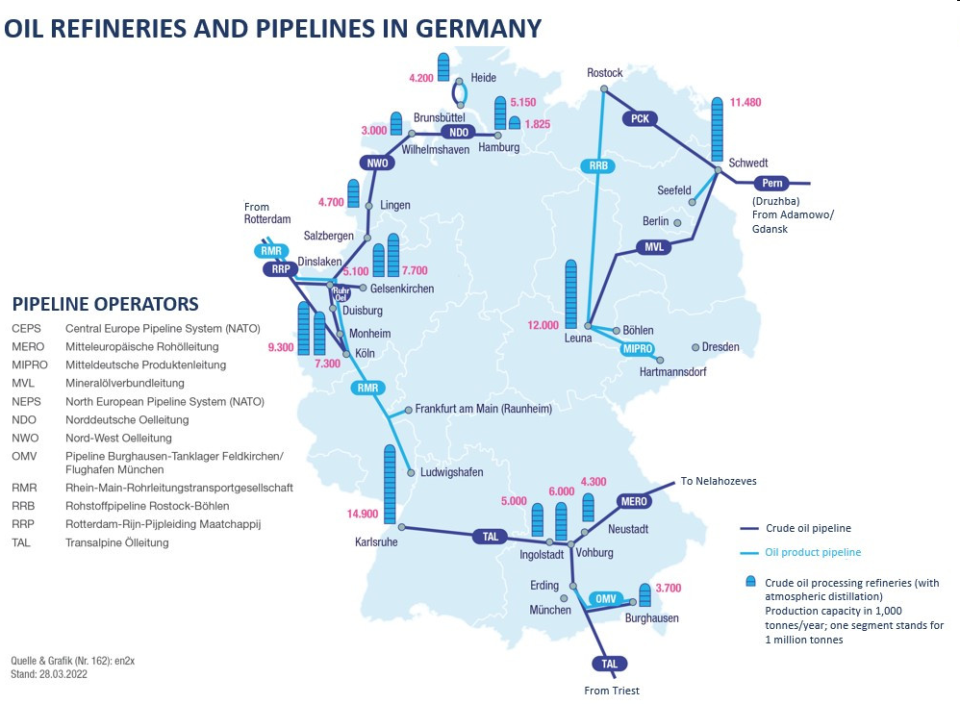

Slide 18
Zemní plyn

Slide 19
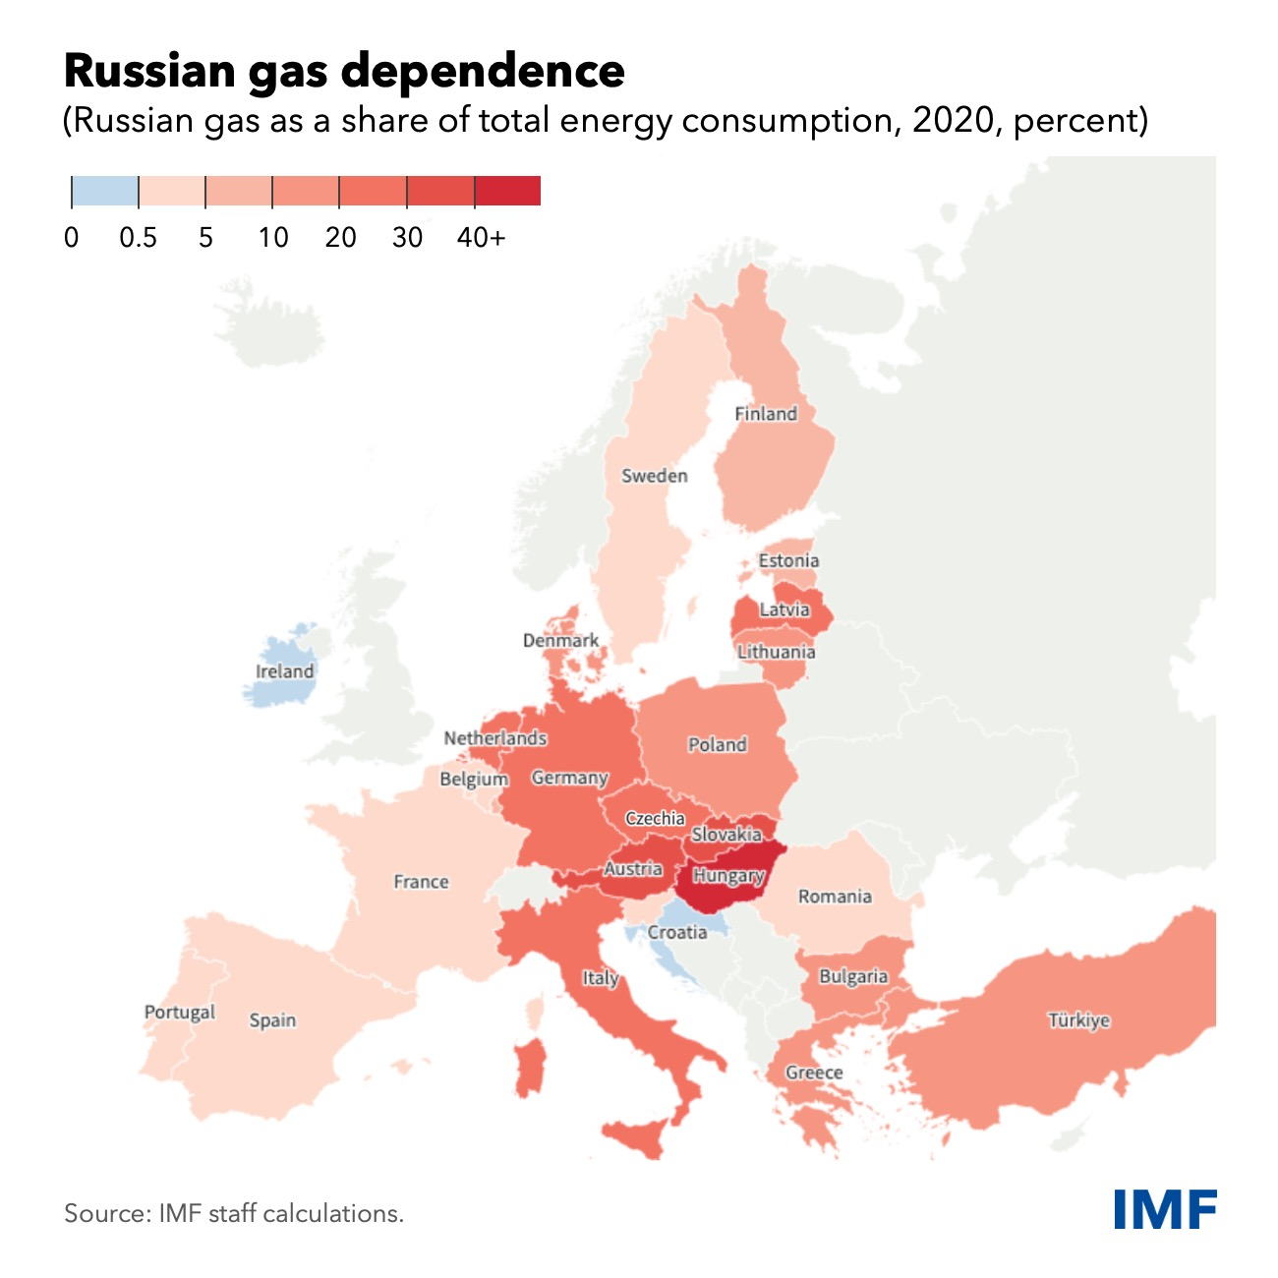

Slide 20
Čím nahradíme ruský zemní plyn
 | odstavení plynových elektráren | náhradní paliva (uhlí, mazut) | úspory, účinnost | nové dovozy (Norsko, LNG) | chybí
zima 2022-2023 | 10 % spotřeby | 15 % | 10 % | 20 % | 35 %
do roku 2027 | 10 % spotřeby | 0 % | 40 % | 50 % | 0 %

Slide 21
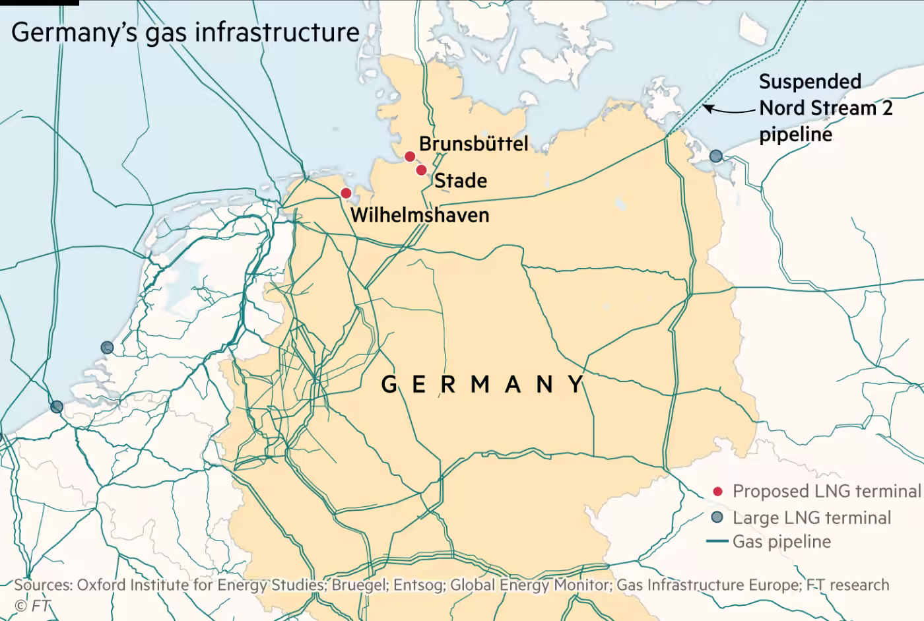

Slide 22
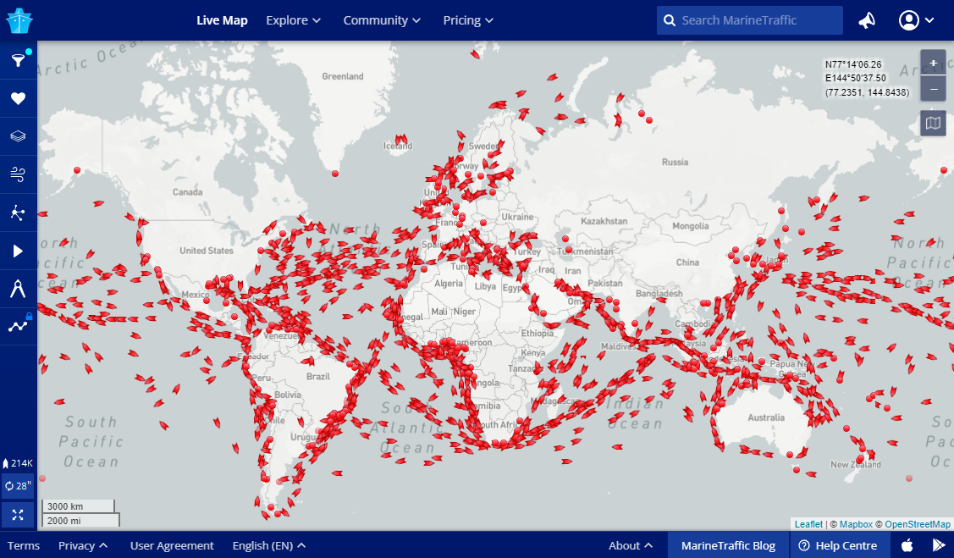

Slide 23
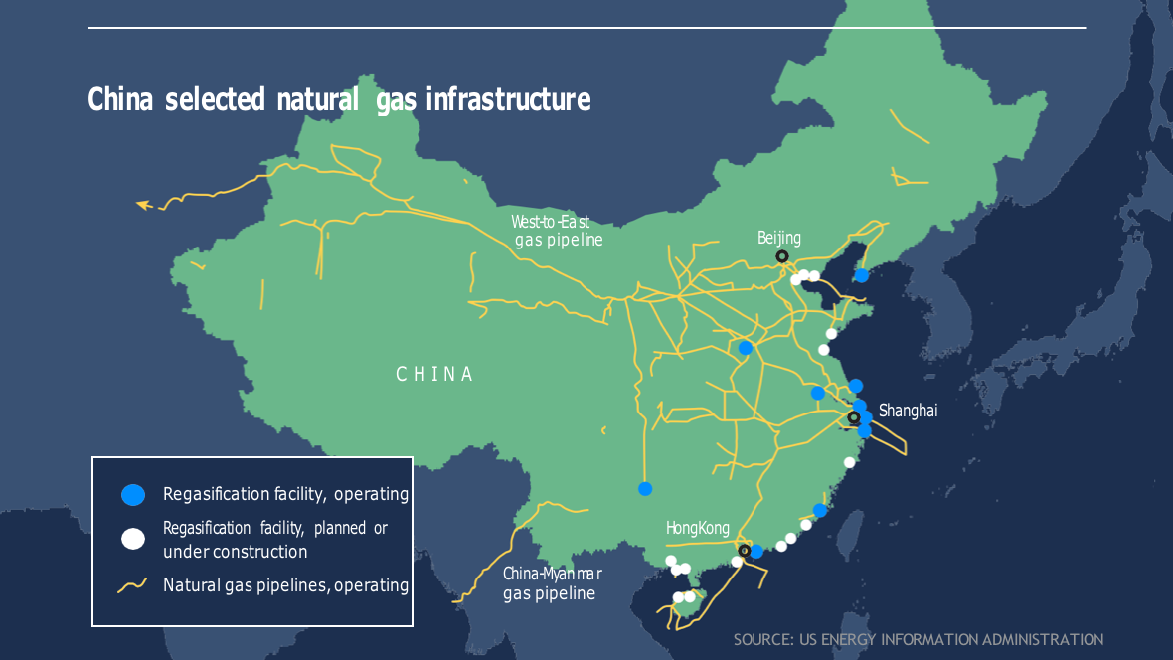

Slide 24
A teď jeden vzoreček

Slide 25
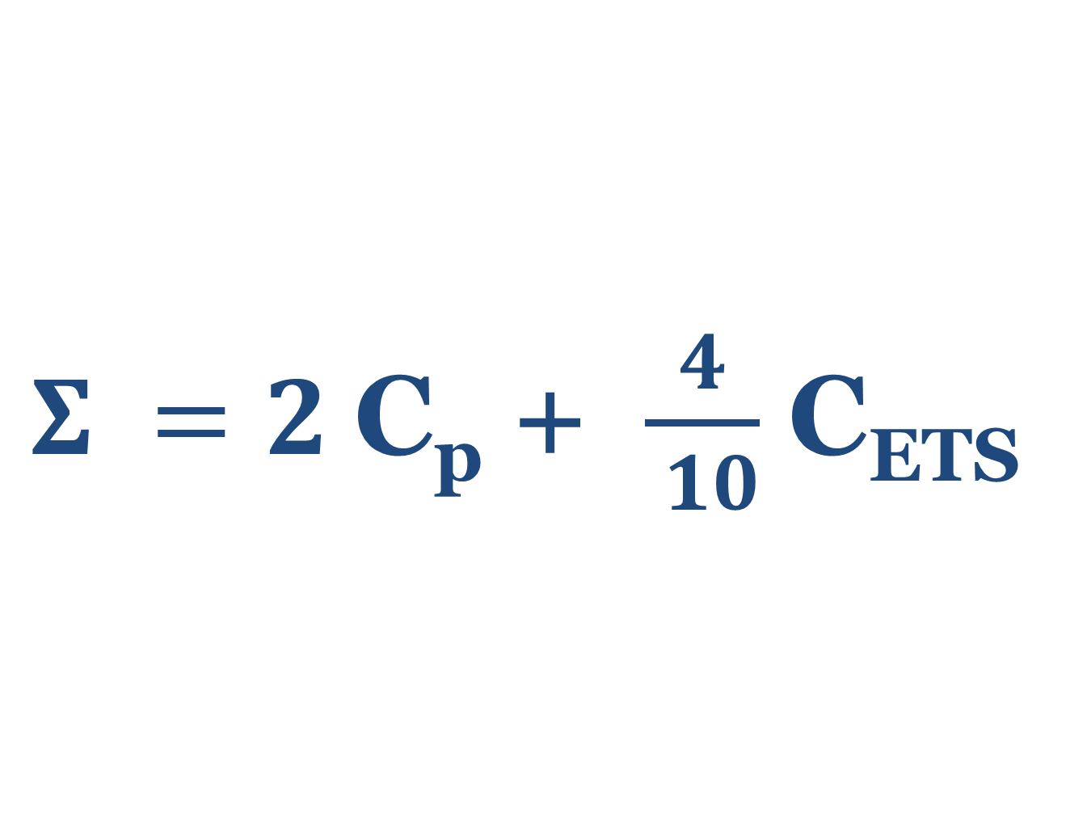
$Σ =2$C_{p} + $\frac{4}{ 10}$ C_{ETS}

Slide 26
Svět ropy, 2022

Slide 27
Covid-19 a energetika
Podobně jako mnohá další odvětví (aerolinky, cestovní ruch, kultura, sport…), i energetika už zná první konkrétní dopad: masivní pokles poptávky po ropě a s tím spojený propad cen (jaro 2020)
Ukázala se slabá pozice dodavatelů

Slide 28
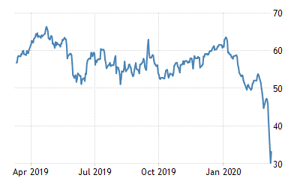
Pondělí 9. března 2020

Slide 29
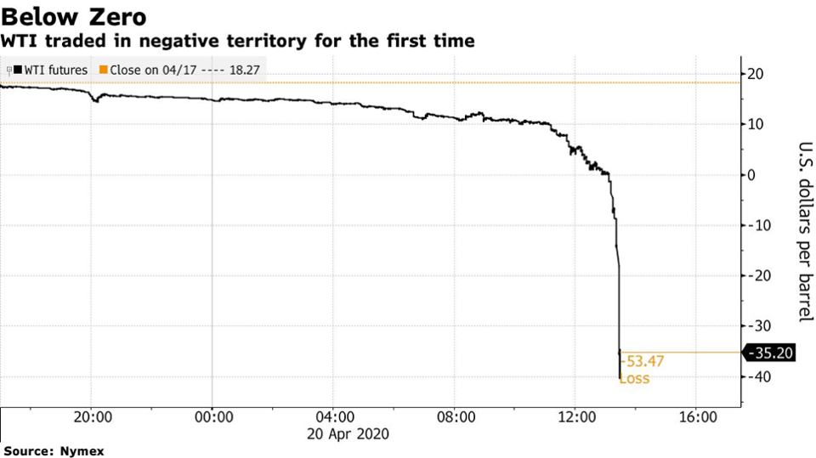
Pondělí 20. dubna 2020

Slide 30
Ropa za mínus 40 dolarů
Dne 20.dubna 2020 se cena ropy propadla na mínus 40 dolarů za barel
Specifický kontrakt, vázaný na datum a místo (WTI futures na květen, splatné 21.4., s dodávkou Cushing, Oklahoma)
Realita: spousta nadbytečné ropy

Slide 31
září 2022 – setrvalý stav
Trh s ropou zažil období, jaké tu ještě nebylo
Propad poptávky po leteckém petroleji -98 % (duben 2020), o půl roku později „jenom“ -80 % (září 2020), návrat k roku 2019 ještě nenastal (ani teď, v září 2022)

Slide 32
Rozumný krok
EU vydává zhruba 400 miliard euro ročně na dovoz ropy a plynu
Nahradit tyto zdroje domácími – primárně obnovitelnými – dává ekonomický, sociální, bezpečnostní smysl

Slide 33
Co neříkáme
Řada zemí závisí na příjmech z exportu ropy a zemního plynu
Co se s nimi stane, když peníze dojdou?

Slide 34
Country | Oil exports, 2018, billion USD | Global % of exports
Saudi Arabia | 182.5 | 16.1
Russia | 129 | 11.4
Iraq | 91.7 | 8.1
Canada | 66.9 | 5.9
UAE | 58.4 | 5.2
Kuwait | 51.7 | 4.6
Iran | 50.8 | 4.5
USA | 48.3 | 4.3
Nigeria | 43.6 | 3.8
Kazakhstan | 37.8 | 3.3
Angola | 36.5 | 3.2
Norway | 33.3 | 2.9
Libya | 26.7 | 2.4
Mexico | 26.5 | 2.3
Venezuela | 26.4 | 2.3

Slide 35
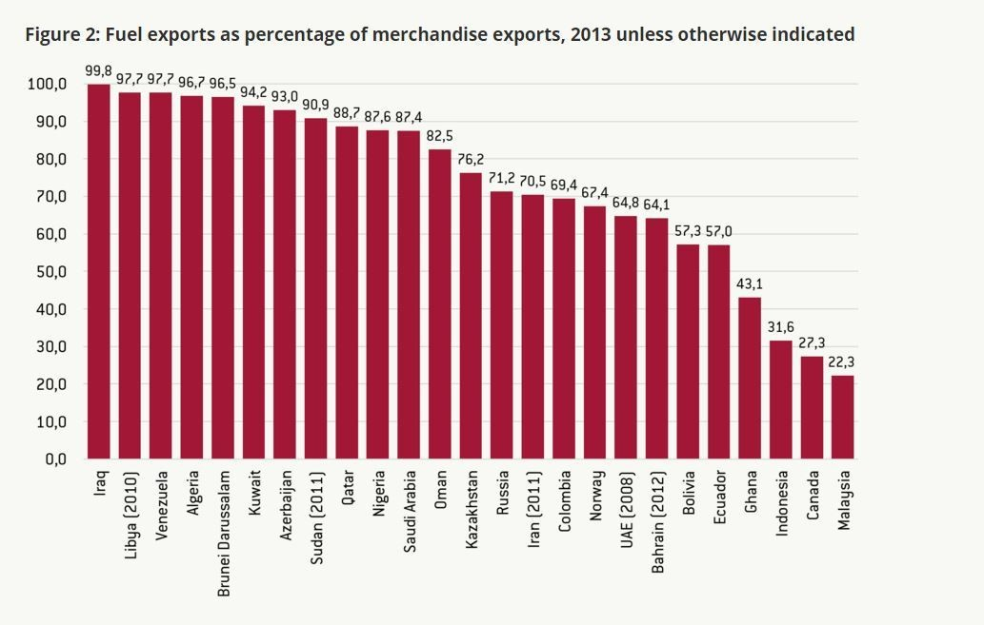
Carbon based life

Slide 36
Ropní rentiéři
Irák
Libye
Venezuela
Alžírsko
Brunej
Jižní Súdán
Kuvajt
Ázerbajdžán
Katar
Nigérie
Saúdská Arábie
Omán
Rusko
Kazachstán
Írán
Kolumbie
Norsko
Spojené arabské emiráty
Bahrajn
Bolívie

Slide 37
Klima

Slide 38
Co bude?
EU byla globálním lídrem v boji s climate change
Bude tomu tak i za rok? Nikdo neví.
Rozhodne hloubka dopadu pandemie a především ekonomického poklesu (recese? krize? něco horšího?)

Slide 39
„Elity“ vs. „lidi“
V celém západním světě vidíme štěpení společnosti 50:50 a snahu „lidí“ ukázat „elitám“ prostředníček: Brexit, Trump, u nás Zeman/Babiš
Climate change je primárně projektem elit

Slide 40
Kdo bude platit?
Ještě před dvěma lety panoval konsensus, že EU je ochotna nést podstatnou část nákladů na climate change sama
Bude to pravda ještě za dalších 12 měsíců?

Slide 41
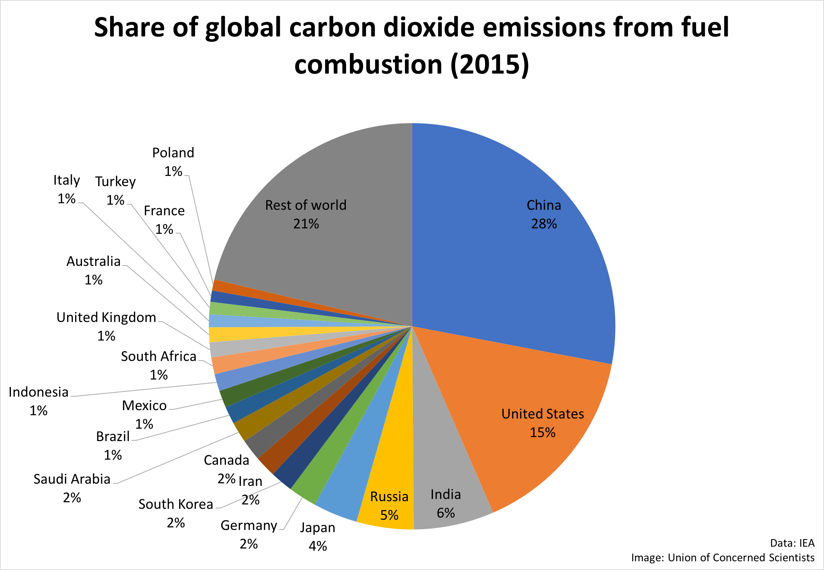

Slide 42
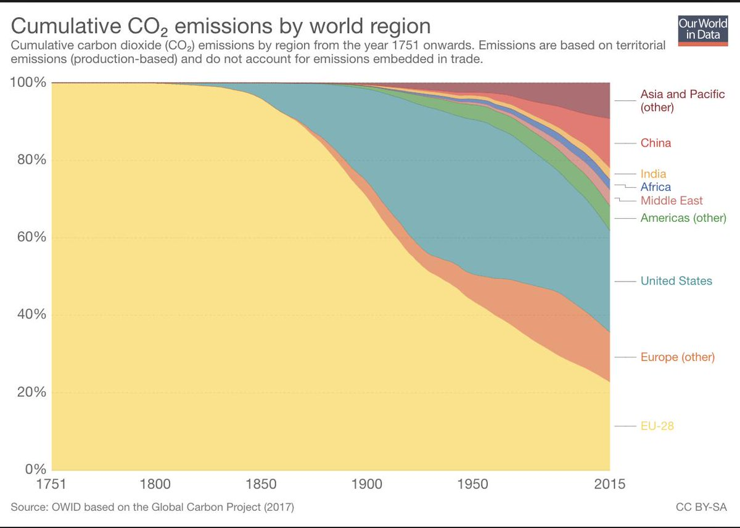

Slide 43
Ten druhý svět
1,2 miliardy lidí nemá elektřinu
700 milionů lidí je bez čisté pitné vody
růst HDP = růst spotřeby energií

Slide 44
Energy-related CO₂ emissions hit a record high…
Annual change in global energy-related CO₂ emissions, 2014-2018
MtCO₂
600
400
200
0
-
200
2014
2015
2016
2017
2018
Higher demand for fossil fuels drove up global CO₂ emissions for a second year after a brief hiatus.
Increases in efficiency, renewables, coal-to-gas switching and nuclear avoided 640 Mt of CO₂ emissions.
Notes:
[

Slide 45
Bezpečí

Slide 46
Kdo to řekl?
Politik, posílající vojáky do problémového regionu ve své vlastní zemi:
„They have [automatic rifles] and are locked and loaded… these troops know how to shoot and kill… and I expect they will.“

Slide 47


Slide 48
New Orleans, 2005
V srpnu 2005 zasáhl město New Orleans hurikán Katrina
Rozsáhlé záplavy (80 % města pod vodou), žádná elektřina, žádný zákon
Třetího dne už nepřišli policisté do práce: se zbraní v ruce bránili své vlastní rodiny před rabujícími bandami.

Slide 49
Žena, demokratka
Guvernérka Lousiany Kathleen Blanco (D) řekla o jednotkách Národní gardy, které poslala obsadit New Orleans:
„They have M-16s and are locked and loaded… these troops know how to shoot and kill… and I expect they will.“

Slide 50
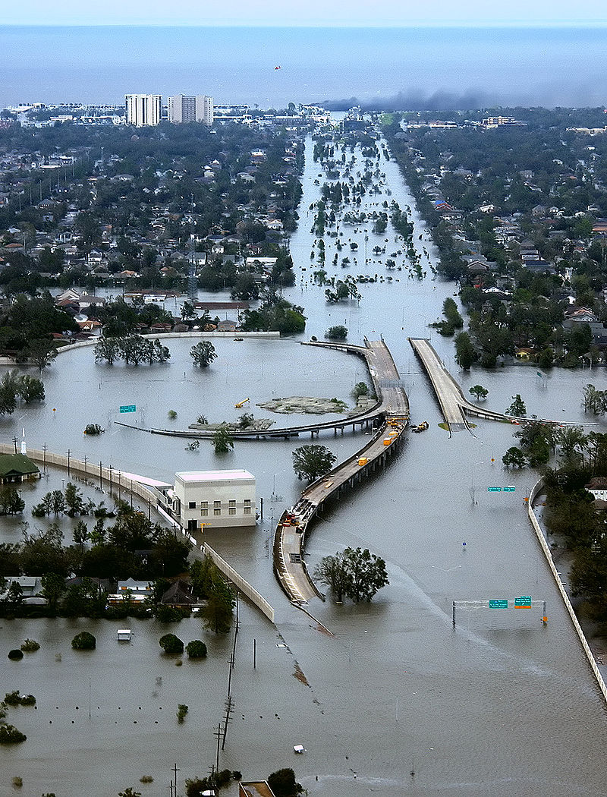

Slide 51
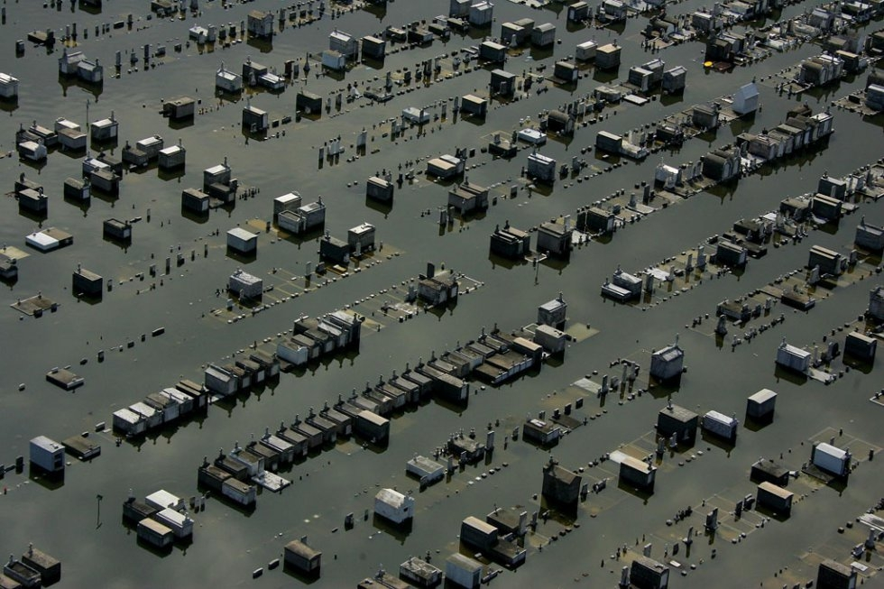

Slide 52
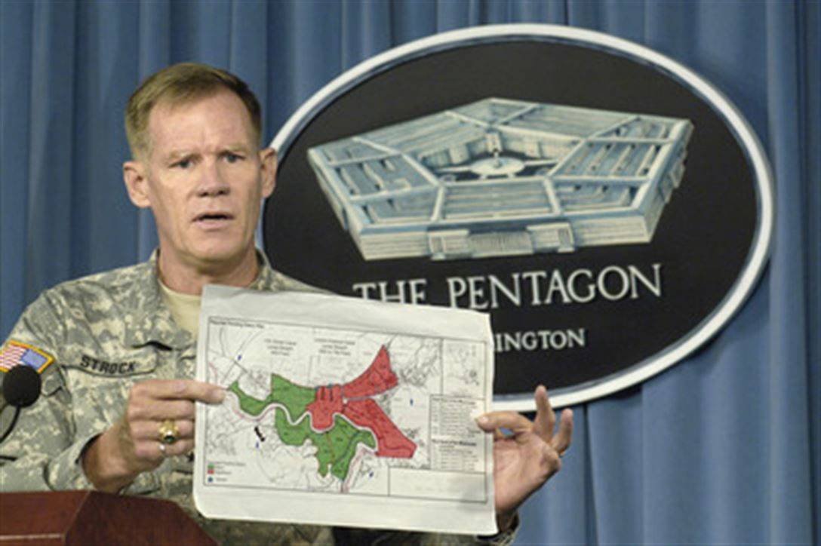

Slide 53


Slide 54


Slide 55
Řím vs. barbaři
Čím je systém komplikovanější, tím je zranitelnější
Zvykli jsme si – celý Západ – na životní standard, který nikdy v dějinách nebyl dostupný tak široké části populace
Dokážeme svůj svět ubránit?

Slide 56
Naděje
„Naděje není to přesvědčení, že něco dobře dopadne, ale jistota, že má něco smysl - bez ohledu na to, jak to dopadne.“
Václav Havel

Slide 57
Citované zdroje
Ruské plynovody a ropovody do Evropy: National Geographic,“Resource Library, Oil and Gas Pipelines” https://education.nationalgeographic.org/resource/europe-map , stránka navštívena 5. ledna 2022
Ropovod Družba: Financial Times, “The Soviet pipeline that keeps Europe hooked on Moscow’s oil”, https://www.ft.com/content/865ee6bd-673e-4810-8726-6f7e007d5d0a , stránka navštívena 15. března 2022
Spotřeba pohonných hmot v České republice 2020-2022: Česká asociace petrolejářského průmyslu a obchodu ČAPPO, “Spotřeba vybraných ropných produktů v ČR – od počátku roku 2020, 2021 a 2022”, https://www.cappo.cz/cisla-a-fakta/spotreba-pohonnych-hmot-v-cr , stránka navštívena 5. srpna 2022
Ropovody ve střední Evropě: webové stránky společnosti Mero, https://mero.cz/wp-content/uploads/2021/05/mapa-evropa-3.png , stránka navštívena 10. února 2022
Německé rafinérie: Energypost.eu, “How could Germany wind down Russian oil imports by the end of 2022”, https://energypost.eu/how-could-germany-wind-down-russian-oil-imports-by-the-end-of-2022 , stránka navštívena 28. dubna 2022
Závislost Evropy na ruském plynu: IMF Blog, “How a Russian Natural Gas Cutoff Could Weigh on Europe’s Economies”, https://blogs.imf.org/2022/07/19/how-a-russian-natural-gas-cutoff-could-weigh-on-europes-economies, stránka navštívena 10. srpna 2022
Čím nahradíme ruský plyn: propočty autora, červen 2022
Německé plánované LNG: Financial Times, “LNG revolution: Germany’s plan to wean itself off Russian gas takes shape”, https://www.ft.com/content/6c6352c3-cb60-48e5-aa5e-7cf02328f544 , stránka navštívena 6. června 2022
Lodě s LNG: Marine Traffic Blog, “Where did all LNG carriers go?”, https://www.marinetraffic.com/blog/wp-content/uploads/2022/01/Screenshot-2022-01-11T171843.701.png , stránka navštívena 20. ledna 2022
Čínské plynovody: Natural Gas World, “China en route to being world’s largest LNG import market”, https://www.naturalgasworld.com/china-en-route-to-being-worlds-largest-lng-import-market-lng-condensed-68174 , stránka navštívena 10. února 2022

